Slide 1


《经济学原理B》
第6章：失业
哈尔滨工业大学（深圳）
经济管理学院
THE HITSZ SCHOOL OF ECONOMICS AND MANAGEMENT

Slide 2

本章回答如下问题
如何衡量失业？
结构性失业和摩擦性失业的区别是什么？
政府有哪些公共政策可以降低失业？

Slide 3
失业率
我国一般采用城镇登记失业率：城镇户籍劳动年龄人口数和到劳动部门登记的失业人数之间的比率。
国外一般采用调查失业率： 通过抽样调查获得的失业率。比如美国劳工统计局 (BLS) 统计的美国失业率就是基于6万户成人人口的定期调查，而获得的失业率数据。
我国2018年开始也公布城镇地区调查失业率数据。

Slide 4
失业率
我国城镇登记失业率与真实值之间存在偏差的原因：
只有登记的失业人员才被算作失业人口。
未纳入农村转型人口。农村人口实际并未与生产资料相分离，所以认为农村人口不存在失业问题。（我国的城镇化率60%左右）
无法体现隐性失业。比如“下岗职工”，名义上处于待业或者就业状态，实际上是典型的失业人员，但是未统计失业人口。

Slide 5
失业率
统计失业率的时候，我们将成年人口分为 3 组：
就业者：也包括自雇人士和无薪雇员
失业者：过去短期内一直在积极寻找工作的劳动力
非劳动力：劳动年龄人口中不参与劳动力市场的群体
劳动力：包括就业者和失业者。
成年人口：劳动力+非劳动力。16周岁以上。这个口径和法律意义上的成年人（18岁）不同，我国允许16周岁以上的劳动者参与就业。

Slide 6
失业率
失业率（“u-rate”）：失业者占比劳动力的百分比
失业率
=
失业者人数
劳动力人数
劳动力参与率：劳动力占比成年人口的百分比
劳动力参与率
=
劳动力人数
成年人口

Slide 7
失业率
举例1：使用以下数据计算劳动力、失业率、成年人口、劳动力参与率：
2019年我国劳动力数据
失业人数 | 0.34亿
就业人数 | 7.47亿
非劳动力 | 3.72亿

Slide 8
失业率
劳动力
= 就业人数 + 失业人数
= 7.47 + 0.34
= 7.81亿
失业率（u-rate)
= (失业人数/劳动力) *100%
= （0.34/7.81）*100%
= 4.32%

Slide 9
失业率
成年人口
= 劳动力 + 非劳动力
= 7.81 亿+ 3.72亿
= 11.53亿
劳动力参与率
= （劳动力/成年人口） * 100%
= （7.81/11.53）* 100%
= 67.74%

Slide 10
失业率
按教育程度分类的劳动力统计数据 2013年，美国
 | 失业率 | 劳动力参与率
高中以下 | 10.3% | 44.5%
高中文凭 | 7.6 | 59.0
大学辍学或在读 | 6.0 | 67.2
学士学位或以上 | 3.7 | 75.3

Slide 11
失业率
按教育程度分类的劳动力统计数据 2010年，中国大陆
 | 失业率 | 劳动力参与率
高中 | 5.7% | 62.8%
大学专科 | 5.7 | 68.7
大学本科 | 4.0 | 61.9
研究生 | 2.2 | 65.9

Slide 12
失业率
按教育程度分类的劳动力统计数据 2021年，中国台湾
 | 失业率 | 劳动力参与率
国中及以下 | 3.4% | 38.5%
高中、高职 | 4.2 | 62.4
专科 | 2.9 | 72.6
大学及以上 | 5.1 | 63.9

Slide 13
失业率
按性别分类的劳动力统计数据，1950–2012，美国
男性
劳动力参与率
女性

Slide 14
失业率
按性别分类的劳动力统计数据，1978-2019，中国
男性
劳动力参与率
女性

Slide 15
失业率
举例2（失业率指标的局限性）：在以下每一项中，失业率会发生什么变化？ 失业率能否准确反映劳动力市场的情况？
小苏失去了工作，开始寻找新的工作。
小邹是一名教培老师，自从他的机构上半年关闭以来一直失业，他变得气馁并放弃了找工作。
郑博士是家庭唯一收入来源，近期失去了年薪20万的助理研究员的工作。他立即在附近的麦当劳找到一份兼职工作，直到他在科研机构找到另一份工作。

Slide 16
失业率
小苏失去了工作，开始寻找新的工作。
失业率上升。
该例中失业率下降真实反映了劳动力市场正在恶化。

Slide 17
失业率
小邹是一名教培老师，自从他的机构上半年关闭以来一直失业，他变得气馁并放弃了找工作。
放弃找工作，被归类为“非劳动力”，而不是“失业”。
失业率下降。分子（失业人数）和分母（劳动力人数）同时减少1个，比值下降。
该例中失业率似乎显示劳动力市场正在改善，但事实并非如此。

Slide 18
失业率
郑博士是家庭唯一收入来源，近期失去了年薪20万的助理研究员的工作。他立即在附近的麦当劳找到一份兼职工作，直到他在科研机构找到另一份工作。
失业率不变。因为一个人无论是全职工作还是兼职工作都是“就业”。
该例中失业率似乎显示劳动力市场没有变化，但事实并非如此，实际上情况更糟。

Slide 19
失业率
失业率指标具有局限性：失业率并不是劳动力市场健康状况的完美指标：
它不统计退出劳动力市场的工人。
它不区分全职和兼职工作。
有些人在调查中误报/瞒报他们的工作状态。
尽管不完美，失业率仍然是劳动力市场和宏观经济的一个非常有用的晴雨表。

Slide 20
失业率
尽管失业率在波动，忽高忽低，但失业总是存在，不可消灭。
自然失业率（长期）：充分就业下的失业率
既不存在过多劳动力供给，也不存在过多劳动力需求；即：想雇人的都雇到人了，想就业的都就业了。
在此情况下的失业率水平。
这是一种长期均衡状态，实际失业率（短期）往往偏离。
周期性失业（短期）：实际失业率与其自然失业率的偏离
实际失业率会高于或者低于自然失业率水平。
与商业周期相关。（我们将在后面的章节中研究）

Slide 21
失业率
美国失业率数据，1960-2012
实际失业率
自然失业率

Slide 22
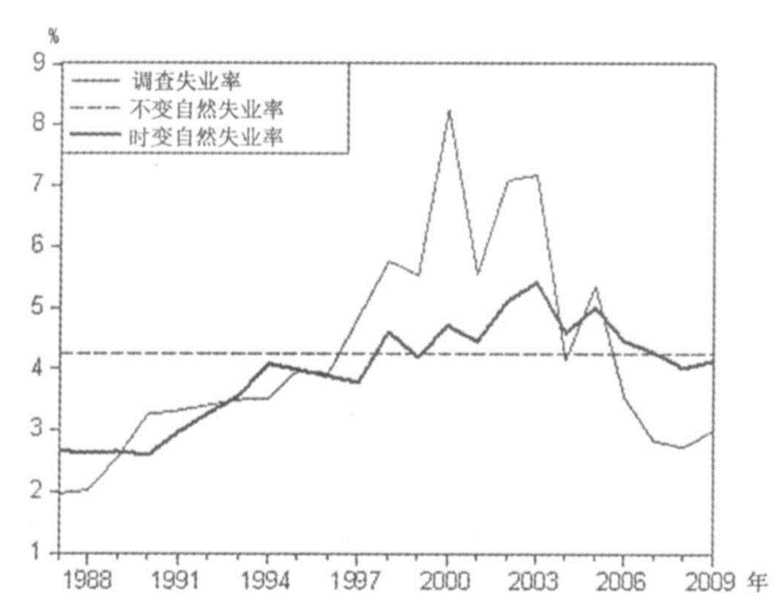

失业率
中国失业率数据，1987-2009
（来源：都阳、陆旸《中国的自然失业率水平及其含义》，2011）

Slide 23
失业率
自然失业率：即使经济表现良好，也总会有失业。任何时候都会有正在寻找工作的人。包括：
摩擦性失业
工人花时间寻找最适合他们技能和偏好的工作，寻找合适的工作需要时间。
即使有足够的工作岗位，也会发生摩擦性失业.
一般是短期的。
结构性失业
当岗位比工人少时发生。
现实工资高于均衡水平时，就会没有足够工作岗位。
通常是长期的。

Slide 24
0
失业率
结构性失业的原因：
实际工资高于均衡工资水平，造成工作岗位不足，即劳动力供给大于劳动力需求，就会形成结构性失业。
实际工资高于均衡工资的原因有以下三个……
失业
W
S
W₁
实际工资
W_{E}
D
L

Slide 25
失业率
最低工资法：
对于技能最低或经验最少的工人，最低工资可能会超过均衡工资，从而导致结构性失业。
但这个群体是劳动力的一小部分，所以最低工资不能解释大多数结构性失业。

Slide 26
失业率
工会：
与雇主就工资、福利和工作条件进行谈判的工人协会。
工会发挥其力量，为工人争取更高的工资。
国外的经验：同类型的工作，工会工人的工资比非工会工人高 20%，获得的福利也更多。
当工会工人工资高于均衡工资水平时，劳动力需求量下降并导致结构性失业。
失业工人进入未加入工会的劳动力市场，这增加了这些市场的劳动力供应，并进一步降低了工资。

Slide 27
失业率
工会是好是坏？ 经济学家看法不一。
批评者：工会是卡特尔（垄断组织形式之一）， 他们将工资提高到高于均衡工资水平，导致失业以及压低非工会劳动力市场的工资。
倡导者：工会对抗大公司的市场力量，使公司对工人的诉求更加敏感。

Slide 28
失业率
效率工资：
理论：企业自愿支付高于均衡水平的工资，以提高工人的生产率。
效率工资理论提出了企业支付高工资的原因。

Slide 29
失业率
企业支付效率工资的四个原因：
1. 工人健康：在欠发达国家，营养不良是一个普遍问题。 支付更高的工资可以让工人吃得更好，让他们更健康，更有生产力。
2. 员工流失：雇用和培训新员工的成本很高。支付高工资使工人更有动力留下来。

Slide 30
失业率
3. 工人素质：提供更高的工资会吸引更好的求职者，提高公司劳动力的整体素质。
4. 工人努力: 工人可以努力工作，也可以偷懒，偷懒的人如果被抓住就会被解雇。但是被解雇是否是一种很好的威慑取决于找另一份类似的高工资工作的难易程度。如果市场工资高于均衡工资，则没有足够的类似工作岗位，找另一份高工资工作就非常难。因此工人有更多的动力去努力而不是偷懒。

Slide 31
公共政策
大多数失业都是短暂的，失业者都能很快找到新的工作。
大多数观察到的失业是长期的，一小部分长期失业人员的流动率相当低，随着时间推移它占据了大部分可观察到的失业。经济中大部分失业问题是由少数长时间失业的工人所造成的。
这些事实有助于政府设计更好的劳动政策来帮助失业者，即哪些人最有可能长期失业？这些人才是政府劳动政策的重点目标对象。

Slide 32
公共政策
政府职业平台：工人有不同偏好和技能，岗位也有不同的要求。政府提供职位空缺信息，以加快工人与职位的匹配。
政府公共培训：为从衰落行业退出的工人掌握发展中行业所需的技能（比如教培、房地产中介等行业）。

Slide 33
公共政策
失业保险：
政府在工人失业时部分保障他们的收入。
失业保险减少收入不确定性。为失业者提供更多时间求职，以获得更好的工作匹配，从而提高生产力。
失业保险增加了摩擦性失业。 当工人有失业保险时，他们寻找或接受工作的动力会减少。

Slide 34
公共政策
举例3：以下哪项最有可能减少摩擦性失业？
政府取消最低工资。
政府增加失业保险金。
一项新的法律禁止工会。
越来越多的员工在“前程无忧”上发布简历，越来越多的雇主使用“前程无忧”寻找合适的员工。

Slide 35
公共政策
A. 政府取消最低工资。
C. 一项新的法律禁止工会。
减少结构性失业，而不是摩擦性失业。

Slide 36
公共政策
B. 政府增加失业保险金。
增加摩擦性失业，而不是减少它。
D. 越来越多的员工前程无忧上发布简历，越来越多的雇主使用前程无忧寻找合适的员工。
加快匹配工人和工作的过程，减少摩擦性失业。

Slide 37
《经济学原理B》
下一章：货币体系
哈尔滨工业大学（深圳）
经济管理学院
THE HITSZ SCHOOL OF ECONOMICS AND MANAGEMENT

